Slide 1
Perspektiven für Frauen in Niedersachsen – Netzwerke, Initiativen, Projekte für mehr Gleichstellung im Erwerbsleben
Online-Fachtagung am 30.11.2021
Eckpunkte der neuen RIKA-Richtlinie
Silke Bischoff – Investitions- und Förderbank Niedersachsen
Teamleitung Frauenförderung, Eingliederung und soziale Innovation

Slide 2
Inhalt
  Persönliche Vorstellung
  Einführung in die neue RiKa-Richtlinie
          Zeitplanung 2022
          Beratung / Kontakt NBank
1
2
3
4

Slide 3
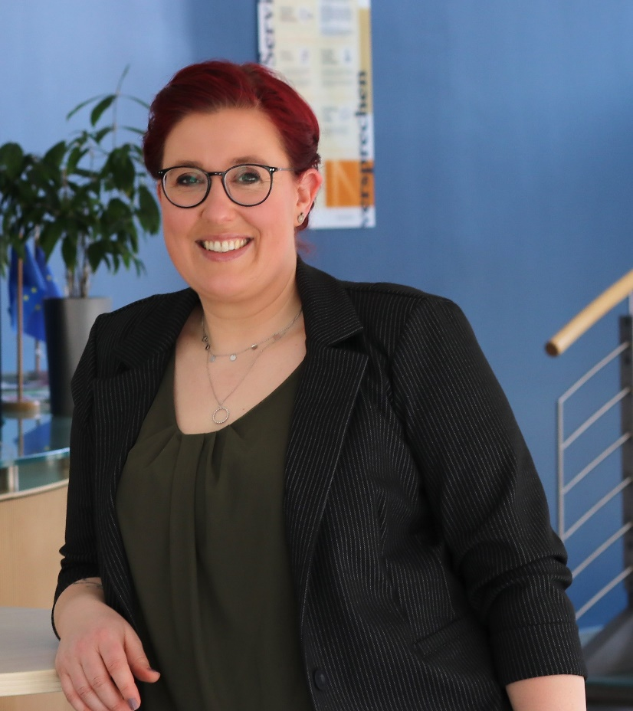
P Persönliche Vorstellung
1
Silke Bischoff
NBank Hannover – Investitions- und Förderbank Niedersachsen
Teamleitung Frauenförderung, Eingliederung und Soziale Innovation
Seit 2007 in der Frauenförderung zunächst als Sachbearbeiterin tätig und seit 2015 verantwortliche Teamleiterin

Slide 4
Einführung in die neue RIKA - Richtlinie
2
3
RIKA – Regionale Initiativen und Kooperationen für Frauen am Arbeitsmarkt
Neue Richtlinie löst die bisherigen Frauenförderrichtlinien Koordinierungsstellen Frauen und Wirtschaft und FIFA ab
Kein Förderschwerpunkt fällt in Zukunft weg
Maßnahmearten der neuen Richtlinie sind:
    Koordinierungsstellen Frauen und Wirtschaft
    Projekte für erwerbslose Frauen
    Projekte für beschäftigte Frauen
    Projekte für Existenzgründerinnen
    Modellprojekte
    Netzwerkprojekte
    Transnationale Projekte

Slide 5
Einführung in die neue RIKA - Richtlinie
2
3
RIKA – Regionale Initiativen und Kooperationen für Frauen am Arbeitsmarkt
Förderschwerpunkte sind auf 7 Maßnahmearten erweitert worden
Inhaltlich weiter gefasste Themenbereiche
    Qualifizierung, Stabilisierung, Coaching,
    Aufstiegsförderung,
    Digitalisierung,
    Handwerk und Technik,
    Geflüchtete oder zugewanderte Frauen und
    Verbesserung der Rahmenbedingungen der Vereinbarkeit von Beruf und Familie oder Pflege
    Alleinerziehende Frauen

Slide 6
Einführung in die neue RIKA - Richtlinie
2
3
RIKA – Regionale Initiativen und Kooperationen für Frauen am Arbeitsmarkt
Finanzierung
ESF+ Interventionssatz 40 % SER-Gebiet und 60 % ÜR-Gebiet (Ausnahme beihilfepflichtige Projekte)
Mind. 30 % Eigenanteil beim Schwerpunkt Ko-Stellen
Zukünftig wird es zwei unterschiedliche Finanzierungsmodelle geben:
Pauschalierte Personalausgaben plus Restkostenpauschale i. H. v. 36 % für Ko-Stellen und RIKA-Projekte (Schwerpunkte Erwerbslose, Beschäftigte, Existenzgründerinnen)
Gesamtpauschale gem. Haushaltsplanentwurf für RIKA-Projekte bis zu 200.000 Euro Gesamtausgaben (Modellprojekte, Netzwerkprojekte und transnationale Projekte)

Slide 7
Einführung in die neue RIKA - Richtlinie
2
3
RIKA – Regionale Initiativen und Kooperationen für Frauen am Arbeitsmarkt
Pauschalierte Personalausgaben plus Restkostenpauschale i. H. v. 36 % für Ko-Stellen und RIKA-Projekte (Schwerpunkte Erwerbslose, Beschäftigte, Existenzgründerinnen)
Vergleichbar der bisherigen Abrechnung bei den Ko-Stellen
Neu für alle Schwerpunkte ist die Einführung von sog. Funktionsgruppen für Tätigkeiten / Stellen (Der Erlass hierzu befindet sich derzeit in der Abstimmung)
Neu für RIKA-Projekte gegenüber ehem. FIFA-Abrechnung ist der Wegfall der Ausgabenposition Verbrauchsgüter → ist über die Restkostenpauschale gedeckt

Slide 8
Einführung in die neue RIKA - Richtlinie
2
3
RIKA – Regionale Initiativen und Kooperationen für Frauen am Arbeitsmarkt
Gesamtpauschale gem. Haushaltsplanentwurf für RIKA-Projekte bis zu 200.000 Euro Gesamtausgaben (Modellprojekte, Netzwerkprojekte und transnationale Projekte)
Neues Abrechnungsmodell
Sehr detaillierte Ausgabenplanung und Prüfung im Rahmen der Antragstellung (ähnlich wie Spitzabrechnung)
Pauschalierte Bewilligung als Projektbudget
Auszahlung ohne Belegnachweise
Prüfung von inhaltlichen Meilensteinen – Erreichung der Meilensteine zwingende Voraussetzung für Auszahlung der Teilraten

Slide 9
Zeitplanung 2022
3
6
Alte FÖP
Aktuelle Projekte aus den Richtlinien FIFA und Ko-Stellen laufen bis 30.06.2022 (Ausnahmen bis 30.09.2022)
Neue FÖP
Plan ist zum 01.07.2022 in den Schwerpunkten Koordinierungsstellen und Existenzgründerinnen eine „Anschlussförderung“ sicherzustellen
Ko-Stellen Beantragung mit Antragsstichtag (Datum derzeit noch offen)
Veröffentlichung von Stichtagen erfolgt auf der NBank-Homepage
Für alle RIKA-Projekte ist eine Antragstellung fortlaufend ohne Stichtag möglich (ab wann wird noch bekannt gegeben)
Antragstellung immer digital über das Kundenportal

Slide 10
Beratung / Kontakt NBank
4
6
Zuständig für die Betreuung der RIKA-Richtlinie ist das Team
„ZAM 5 – Frauenförderung, Eingliederung und soziale Innovation“
Grundsatzsachbearbeiterin: Frau Dilek Imir
0511/30031-397
dilek.imir@nbank.de
Richtlinienverantwortliche Beraterin: Frau Kirsten Borkowski
0511/30031-618
kirsten.borkowski@nbank.de
Bei Erstantragstellung nach der Richtlinie besteht eine Beratungspflicht – darüber hinaus steht das Beratungsangebot allen Antragstellern offen.

Slide 11

Mehr Informationen zur NBank finden Sie unter www.nbank.de!
Rufen Sie uns gerne an:
Montag bis Freitag von 8.00 bis 17.00 Uhr!
Unsere Infoline: 0511 30031-333
Vielen Dank für Ihre Aufmerksamkeit!

